Slide 1
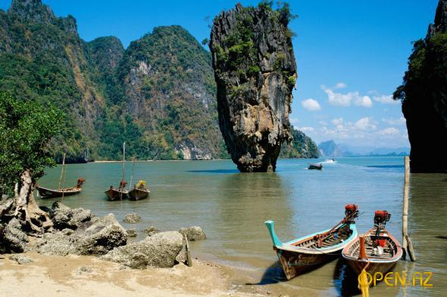
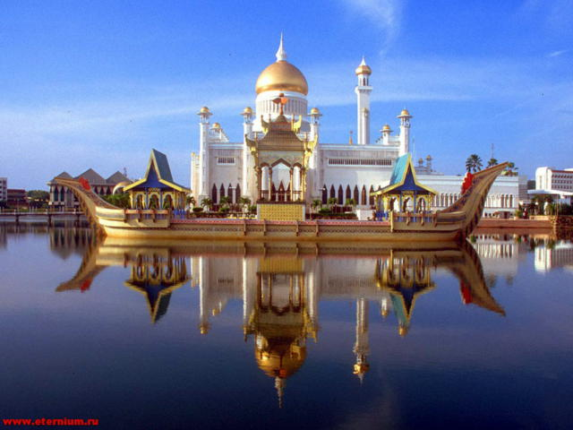
Південно-східна Азія
Підготувала студентка І курсу
47а групи Минда Вікторія

Slide 2
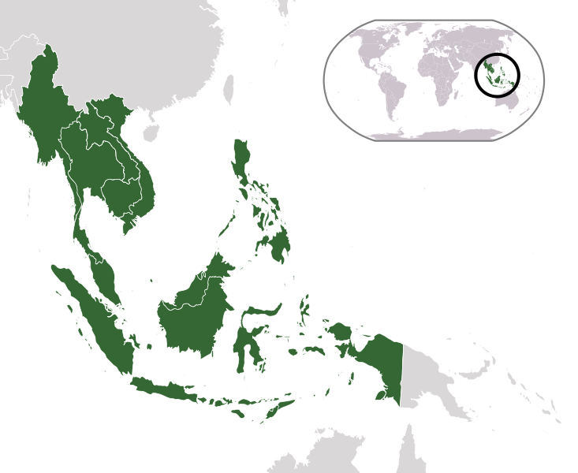
Південно-східна Азія -- це великий регіон, що охоплює континентальні і острівні території між Китаєм, Індією і Австралією. Включає півострів Індокитай і Малайський архіпелаг.

Slide 3
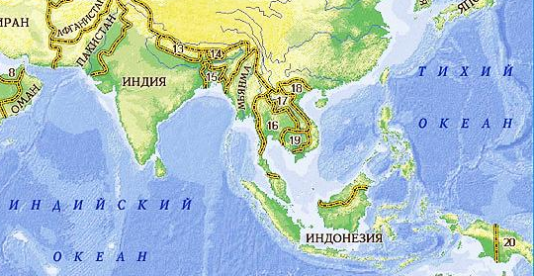
Географічне положення
Приблизно посередині перетинається екватором, на півночі - північним тропіком.
Знаходиться на схід від нульового меридіана.
Протяжність з півночі на південь - 3, 2 тис. км;
Із заходу на схід - 5, 6 тис. км

Slide 4

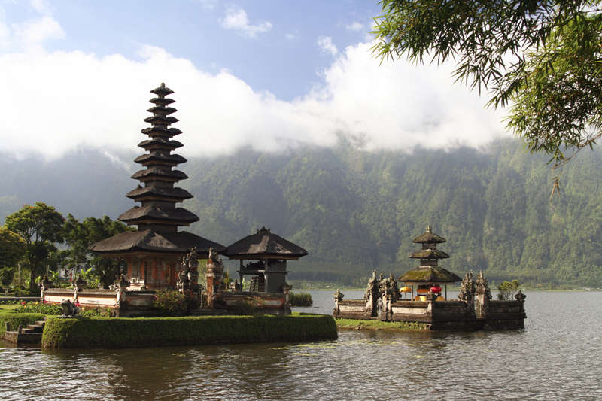
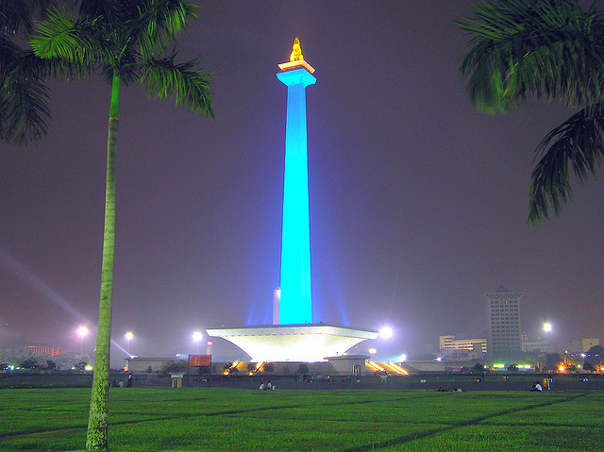
Склад регіону
До складу регіону входить 11 країн: Індонезія, Таїланд, Бруней, В'єтнам, Камбоджа, Лаос, Малайзія, Мьянма, Сінгапур, Східний Тимор і Філіппіни.
Прапор Індонезії
Балі
Джакарта - столиця Індонезії (монумент Монас)

Slide 5
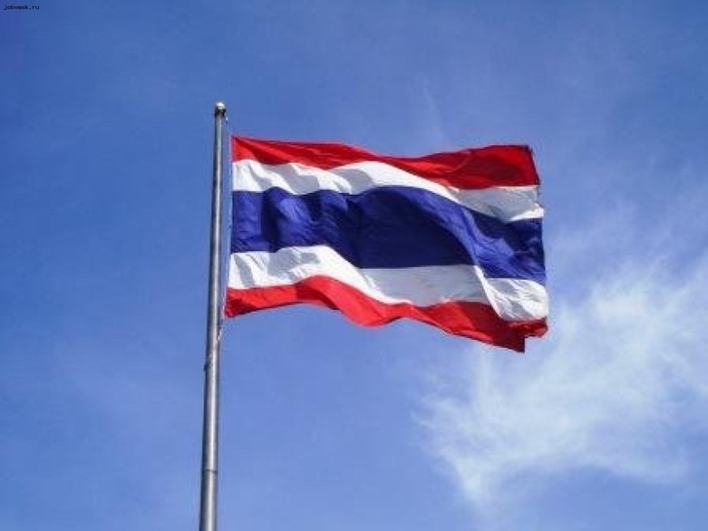
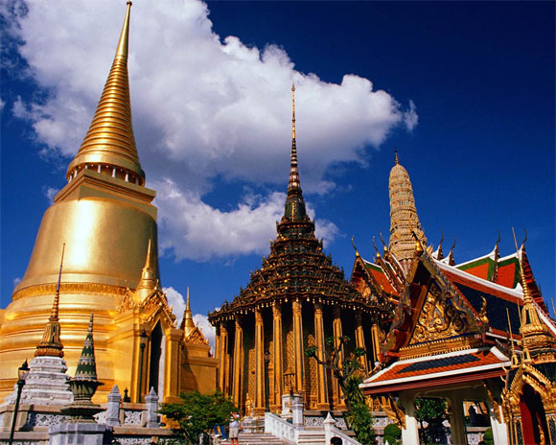
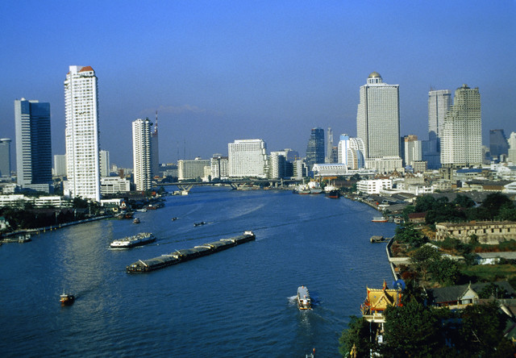
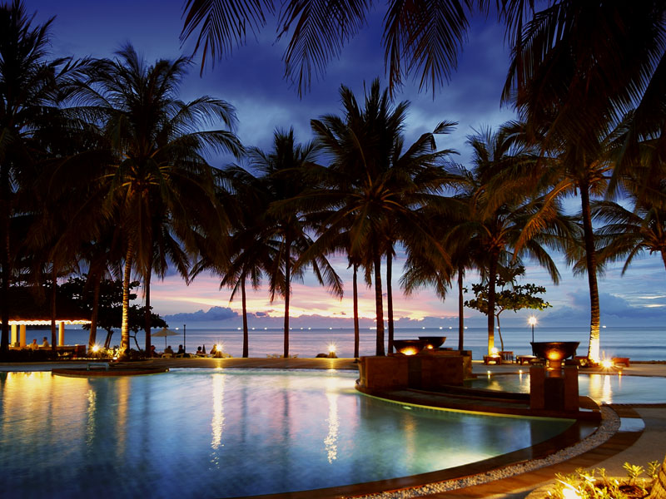
Таїланд

Slide 6
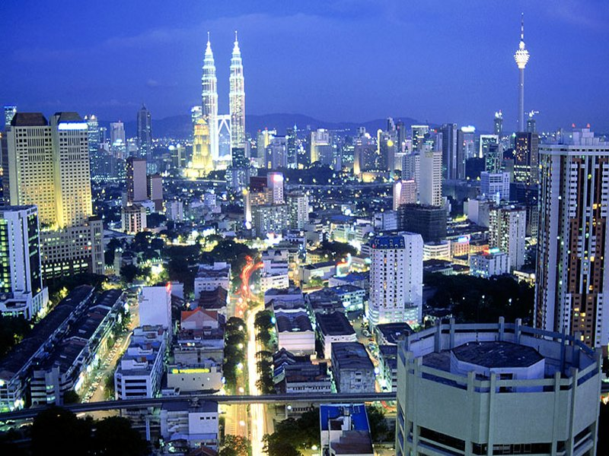
В’єтнам i Камбоджа
Бруней
Малайзія

Slide 7
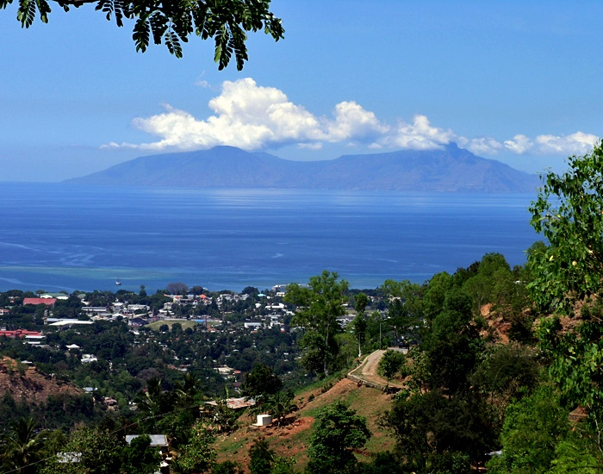
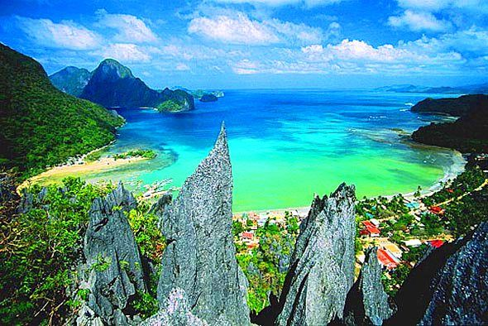
Мьянма
СхіднийТимор
Сінгапур
Філіппіни

Slide 8
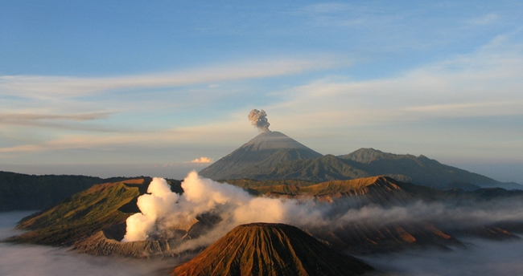
Рельєф і корисні копалини
Найвищі гори знаходяться на Калімантані, досягаючи в масиві Кинабалу 4101 м
Країни Південно-східної Азії мають значні поклади корисних копалини, проте вони ще мало вивчені як по поширенню, так і по запасах.
Гора Кінабалу
Гори переважають над низовинами
Видобуток корисних копалин

Slide 9
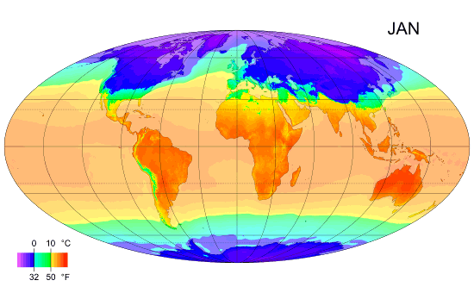
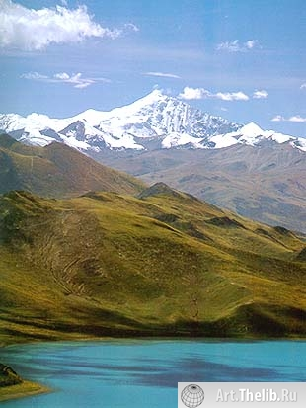
Клімат
Південно-східна Азія лежить в екваторіальному і субекваторіальному кліматичних поясах .
Середня місячна температура тримається на рівні 26-28С

Slide 10
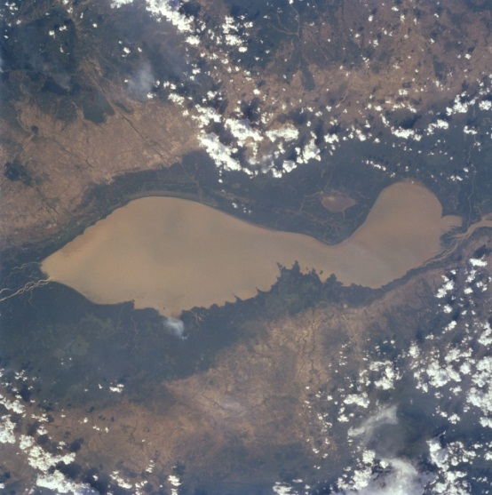
Внутрішні води
Іраваді
Салуїн
Південний схід Азії омивають води морів Тихого і Індійського океанів.
Найбільші річки Південно-східної Азії - Іраваді, Салуїн і Меконг, Мінам і їх численні притоки.
Меконг
Менам
Озеро Тонлесап

Slide 11

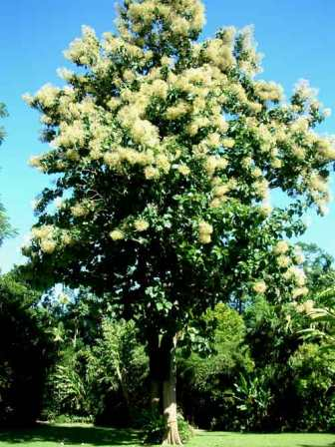
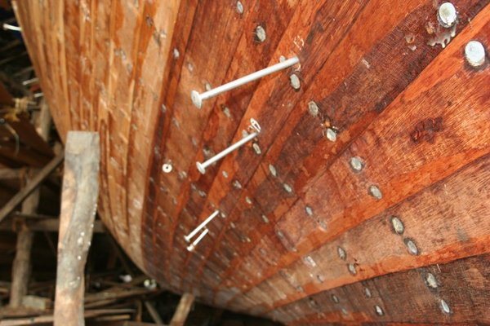

Рослинний світ
Багато дерев і кущі екваторіальних лісів мають промислове значення.
Цінну деревину має ебенове, рожеве і сандалове дерева, різні види пальм, саго, що дають, і копру.

Slide 12
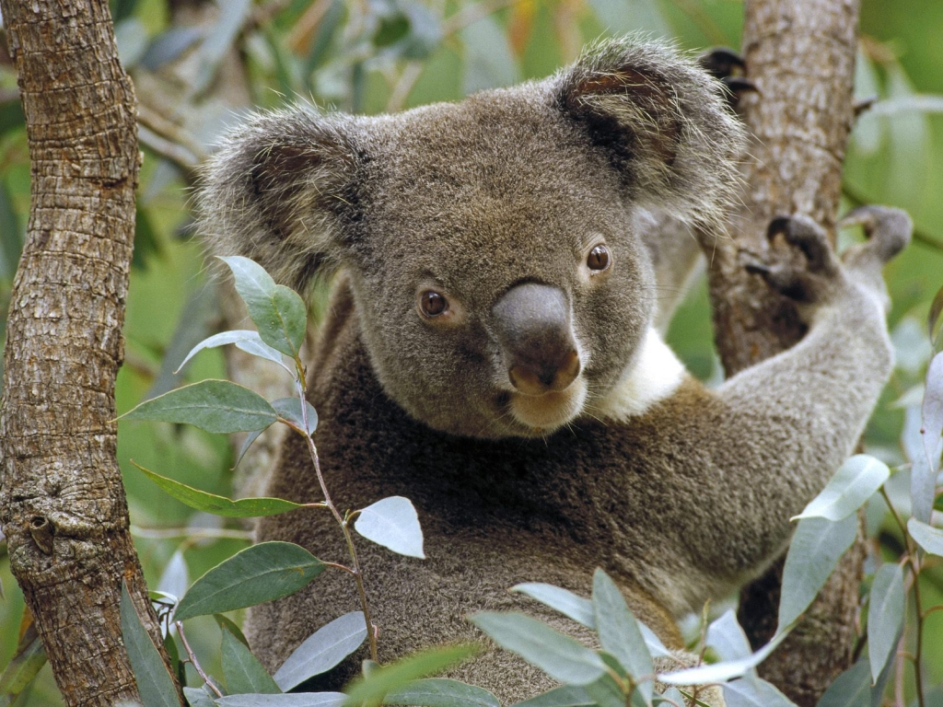
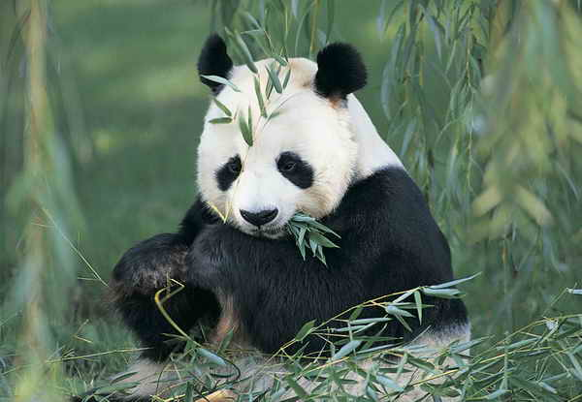
Тваринний світ
Коала
Велика частина території регіону відноситься до Індо-малайської
зоогеографічної області.
Переважають лісові тварини, пристосовані до життя на деревах.
Панда

Slide 13
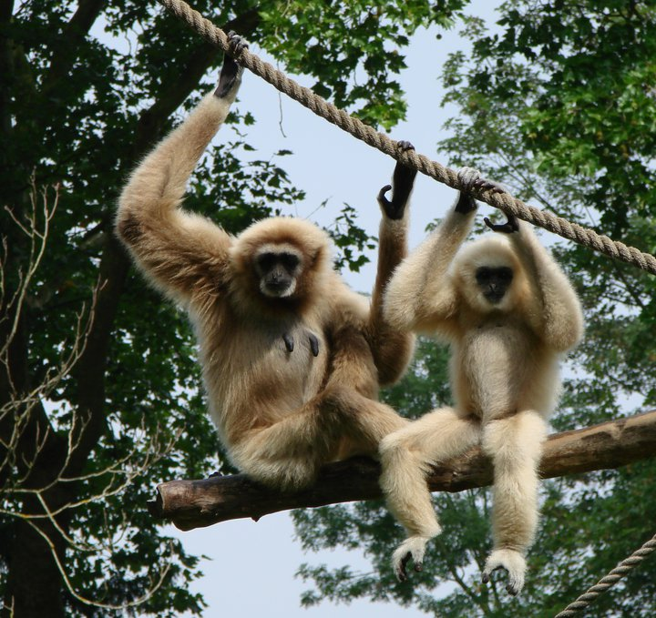
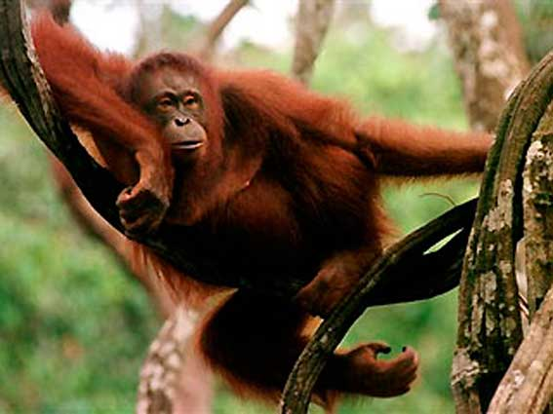
Гібони
Орангутанги

Slide 14
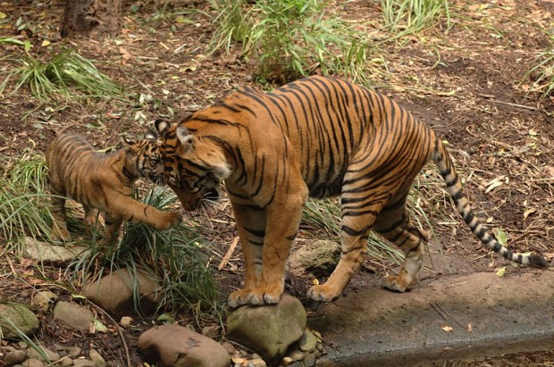
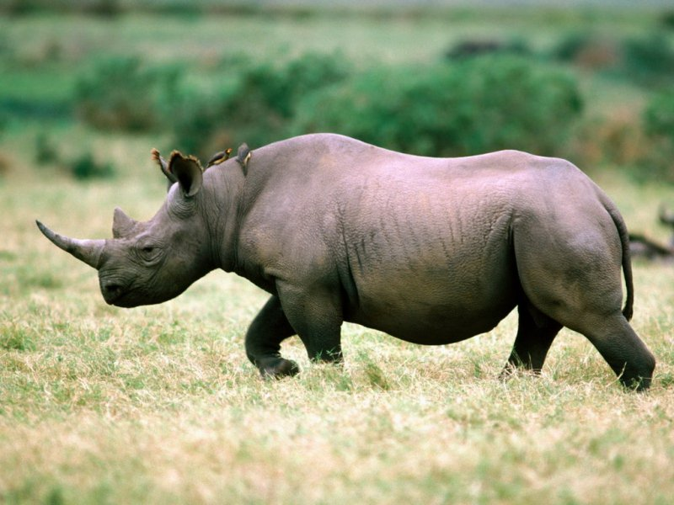
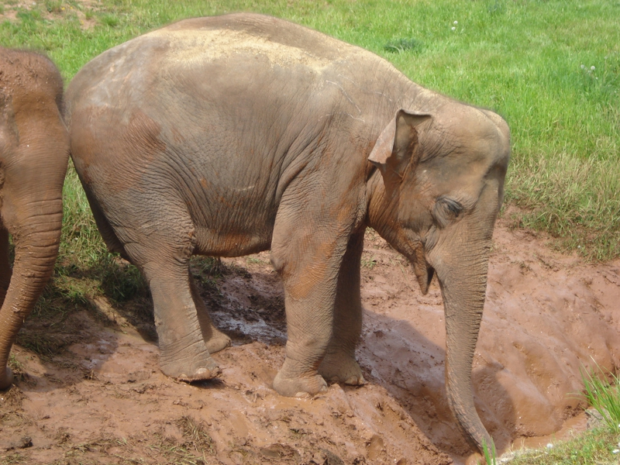
Тигри
Носороги
Слони

Slide 15
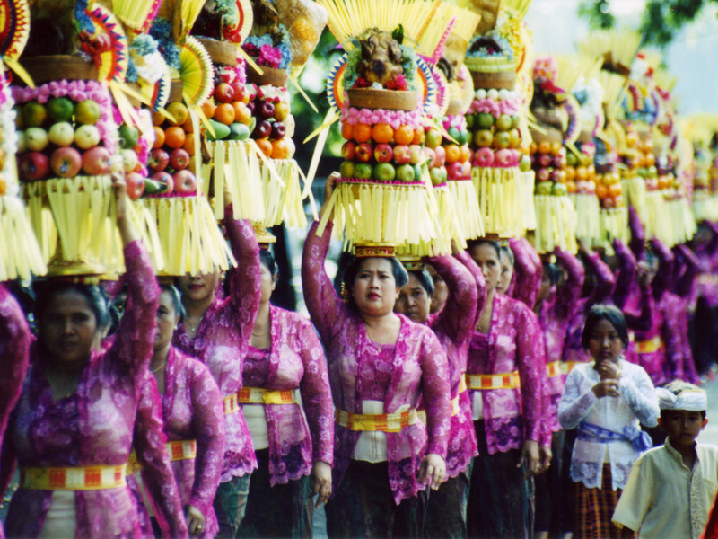
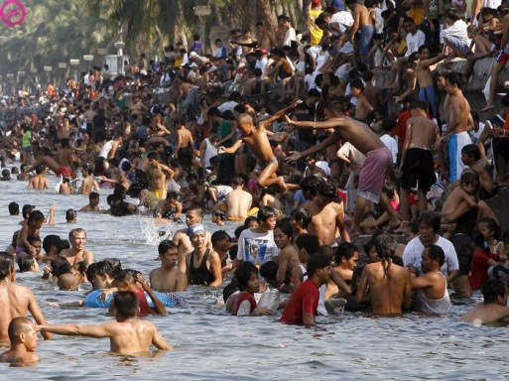
Населення
На території проживає 599 млн. чоловік, 8 % жителів Землі.
Особливо густо заселений острів Ява.

Slide 16
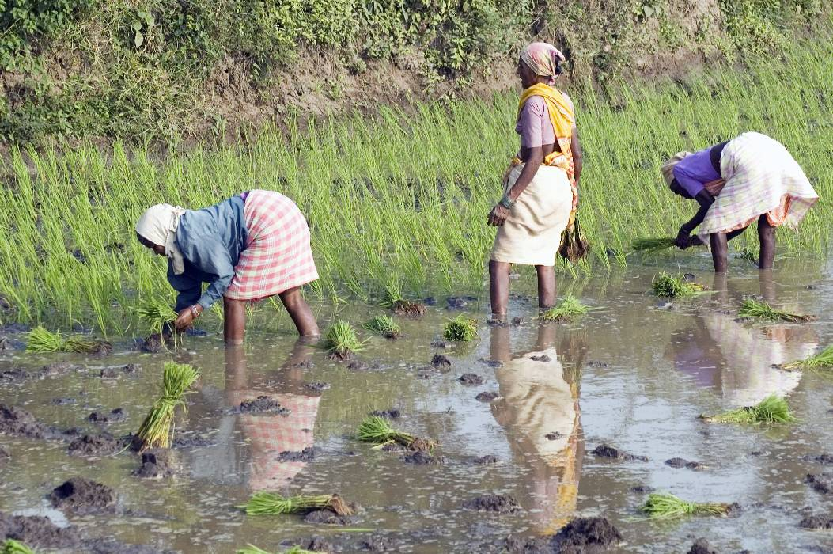
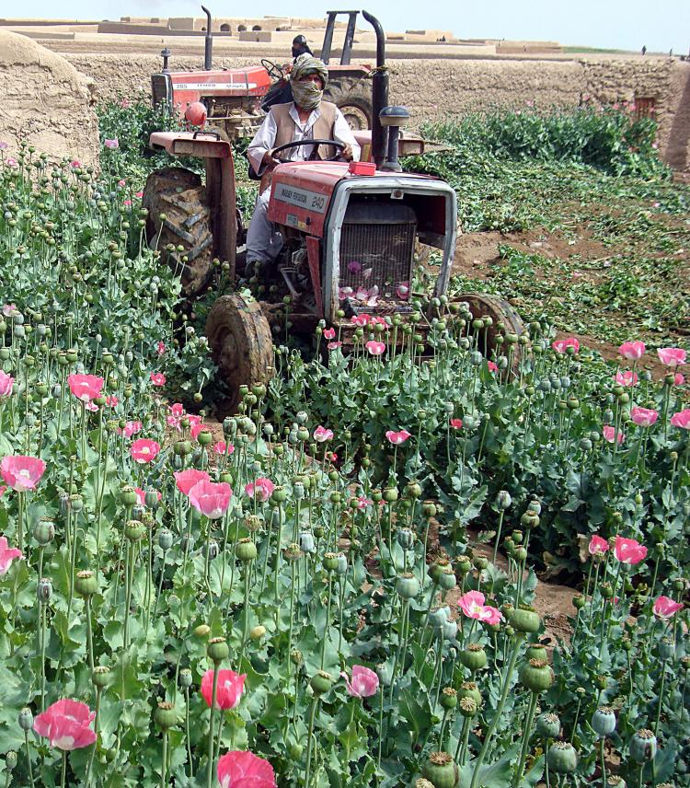

Господарська діяльність населення
Сільське господарство регіону недостатньо забезпечене земельними ресурсами із-за високої щільності населення.
Південно-східна Азія - найбільший у світі регіон по вирощуванню рису - головної сільськогосподарської культури. Повсюдно поширено морське і річкове рибальство.

Slide 17
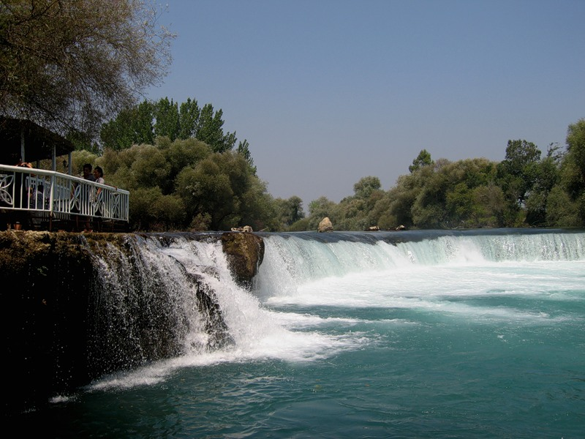
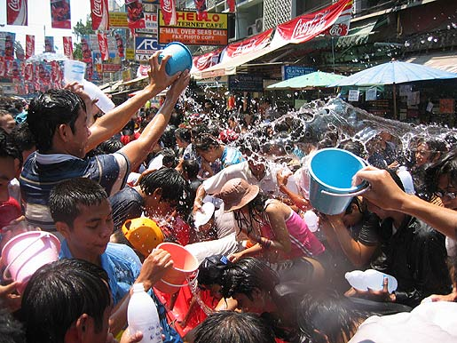
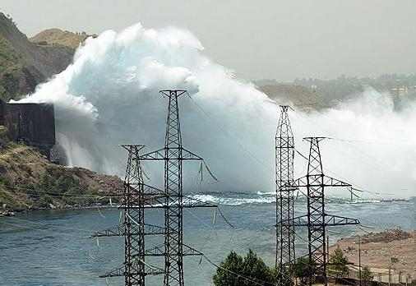
Проблеми і шляхи їх рішення
Одна з головних проблем регіону - дефіцит води. Вона може стати гострим питанням для Південно-східної Азії і викликати великі конфлікти.
На думку одного з експертів - професора Брами Челлани, в регіоні може початися "водна війна", якщо держави не приймуть загальні правила користування спільними ресурсами.

Slide 18
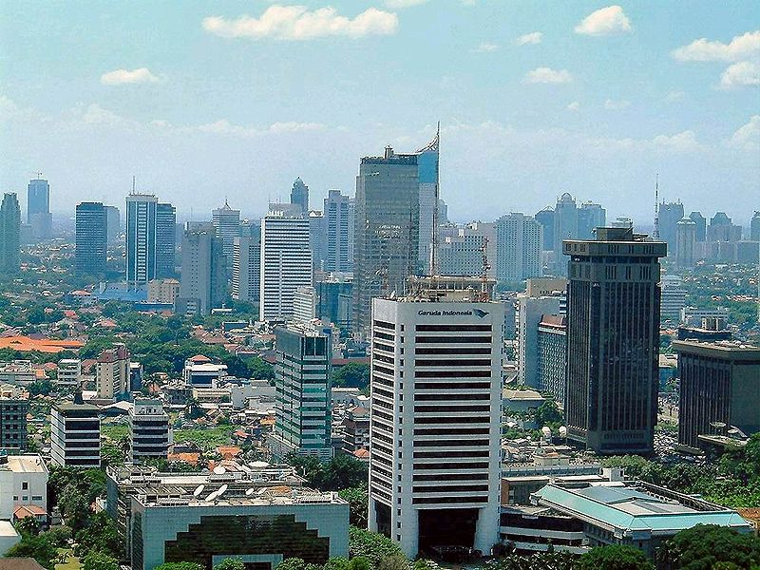
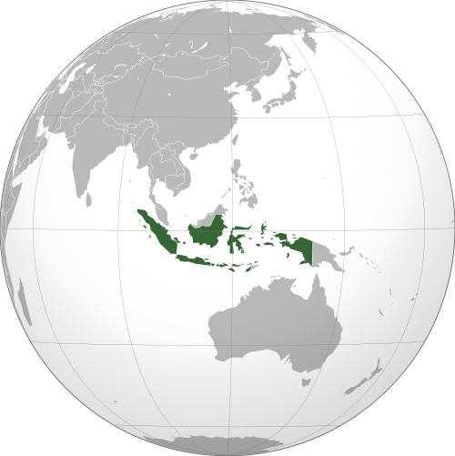
Індонезія
Розташована в південно-східній частині материка Євразії.
Столиця-Джакарта

Slide 19
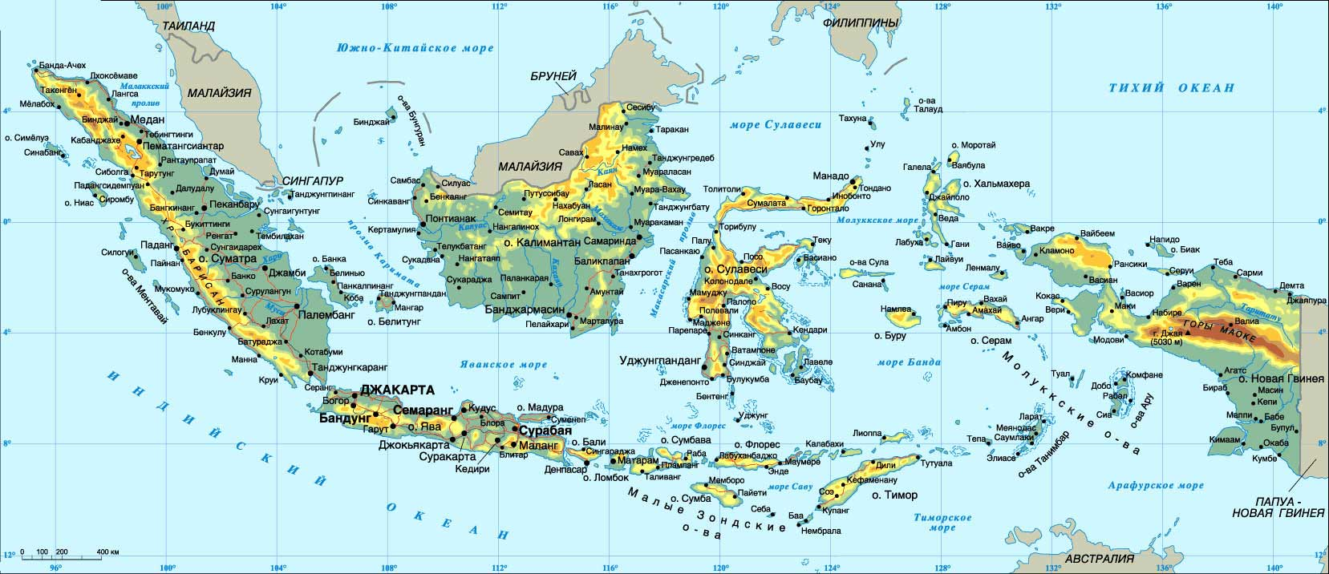
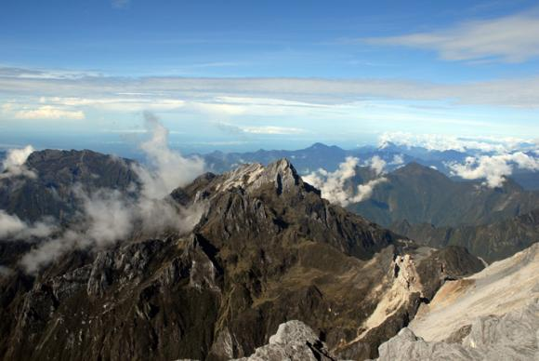
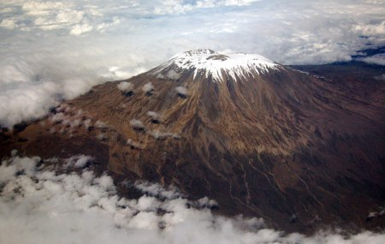

Slide 20
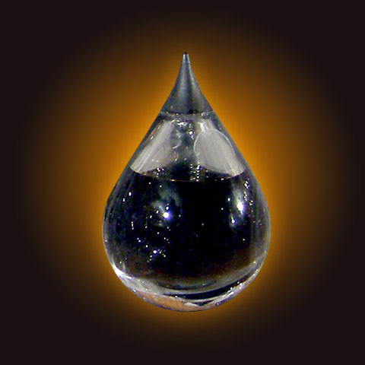
Нафта
Руда
Природний газ

Slide 21
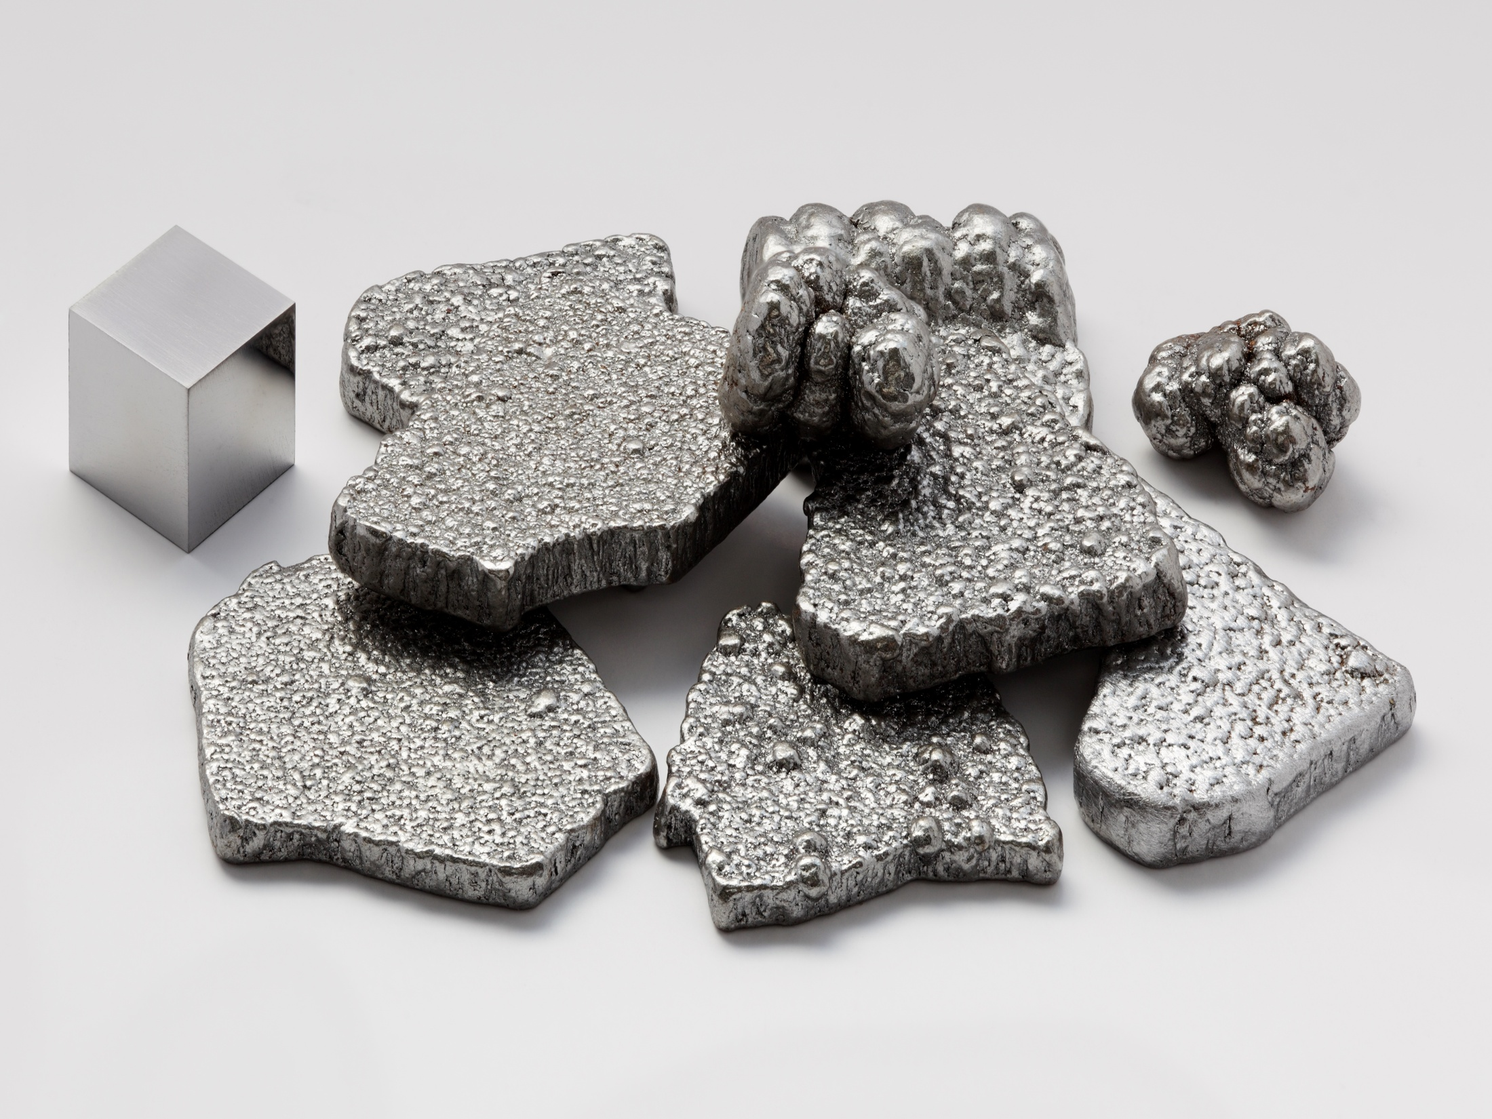
Залізо
Аллюминий
Свинець
Марганець
Боксити
Нікель

Slide 22
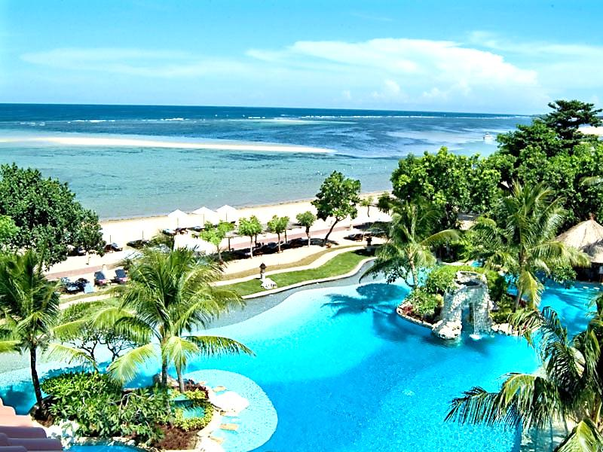
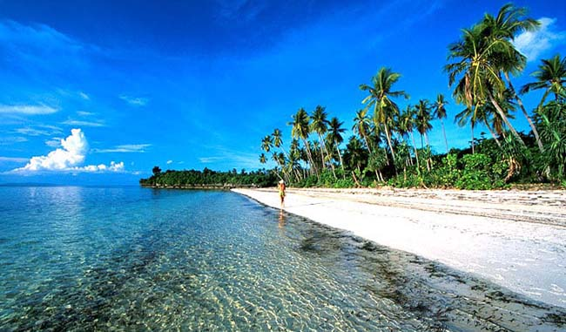
Клімат
На більшій частині території Індонезії клімат екваторіальні й, вологий, в окремих регіонах має ознаки субекваторіального.
Рівень вологості дуже високий. Річний об'єм опадів коливається від 1800 мм до 3200 мм в рівнинних областях, а в деяких гірських районах досягає 6100 мм.

Slide 23
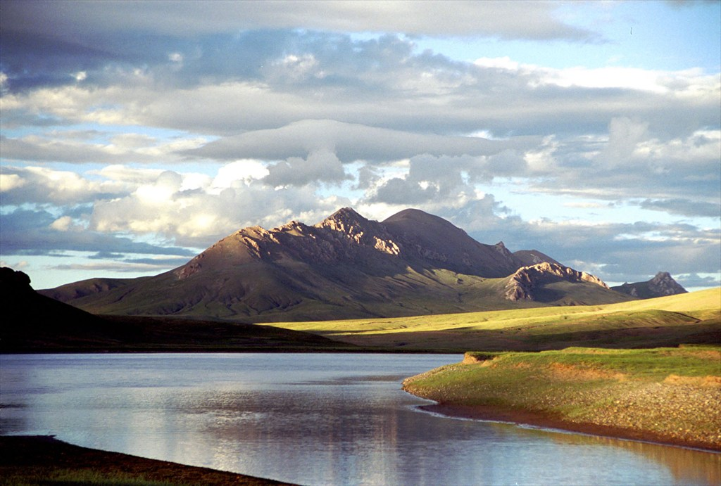
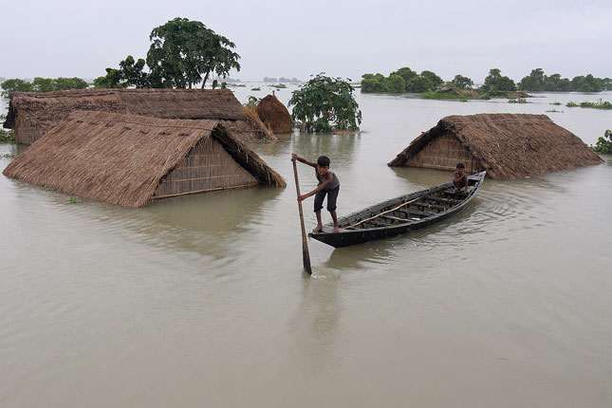
Барито
Капуас
Махакам

Slide 24
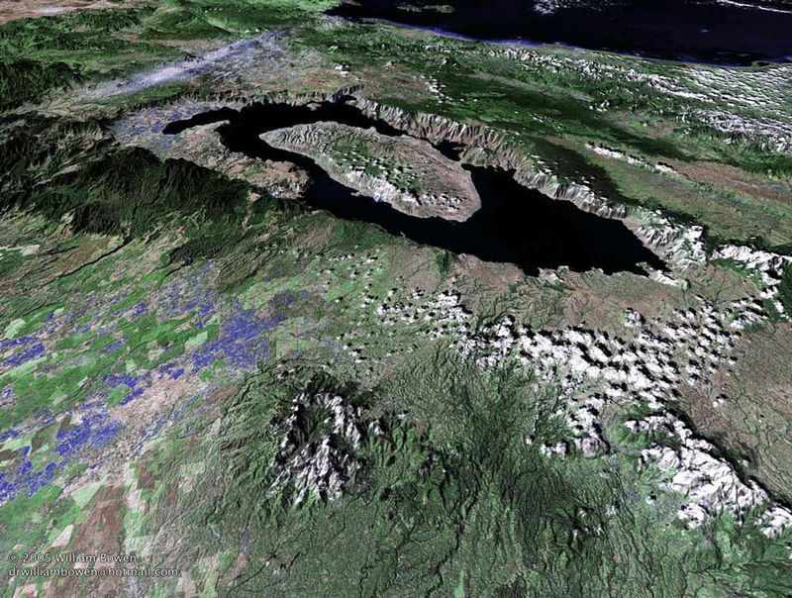
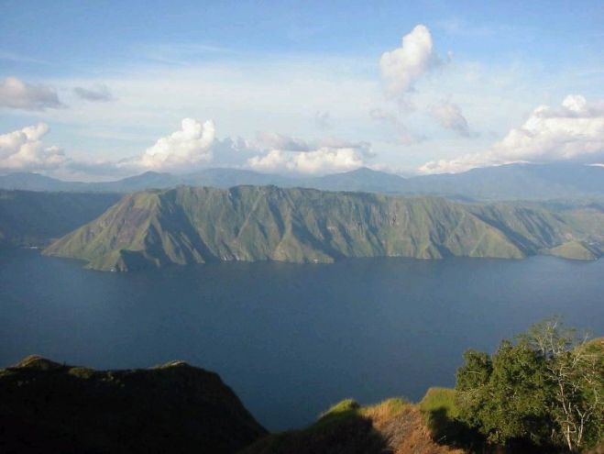
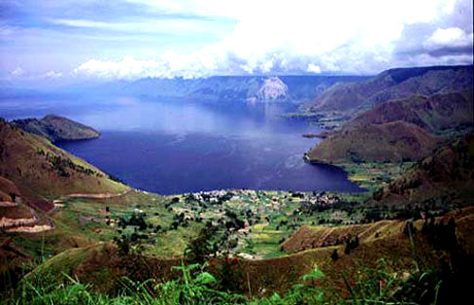
Озеро Тоба

Slide 25
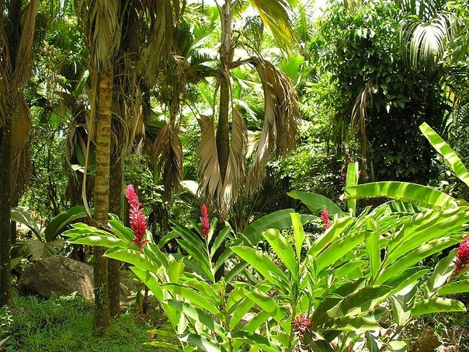
Бамбук
Фикус

Slide 26
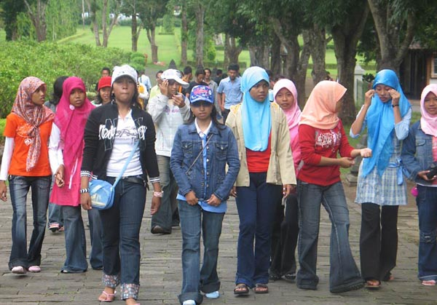
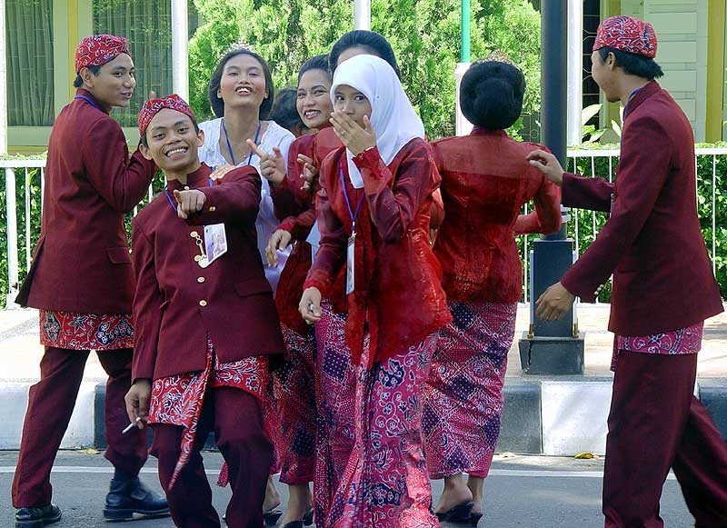

Яванці
Сунданці
Китайці

Slide 27





